Slide 1
fp16-fp64混合精度运算
尹宇晨 王世航 李凯 吴佑林 杨媛 刘定邦
2020年1月5日

Slide 2
项目内容
对于需要高精度的解Ax=b（A为稠密矩阵）方程组的运算，使用低精度计算进行粗略运算，再利用高精度计算进行残差的迭代优化。
（Ax = b, where A is a large dense matrix, and a double precision (FP64) solution is needed for accuracy. Our approach is based on mixed-precision (FP16→FP64) iterative reﬁnement）

Slide 3
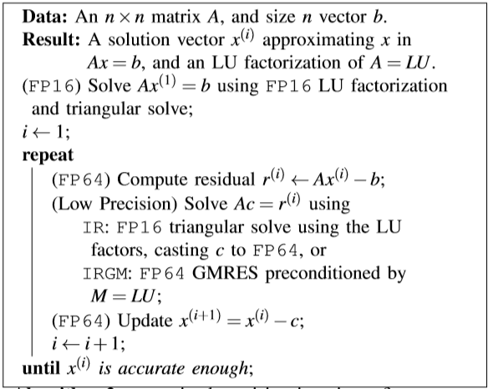
算法
总算法框图

Slide 4
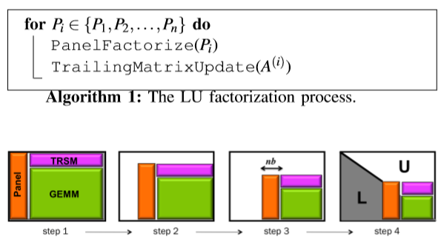
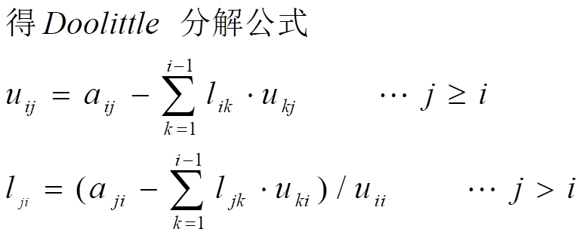
算法
LU 分解
The LU factorization: An LU factorization represents A as the product of a lower triangular matrix L and and an upper triangular matrix U, so that solving Ax=b reduces to solving two triangular systems:
Ax = b⇒LUx = b: solve Ly = b then solve Ux = y.

Slide 5
算法的实现及有效性分析

Slide 6
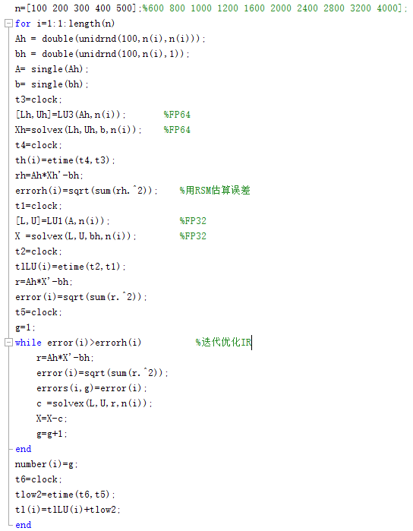
Matlab实现及测试分析

Slide 7
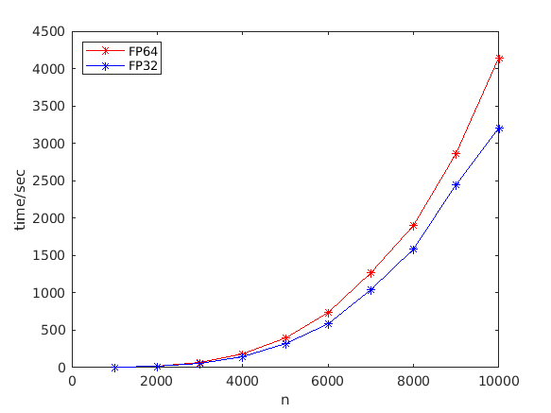
Matlab实现及测试分析
两种不同精度下，LU分解随矩阵增大所需要的时间

Slide 8
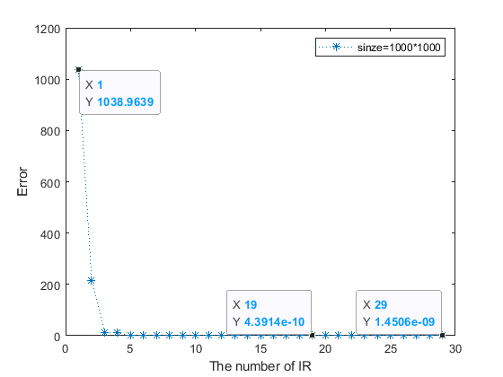
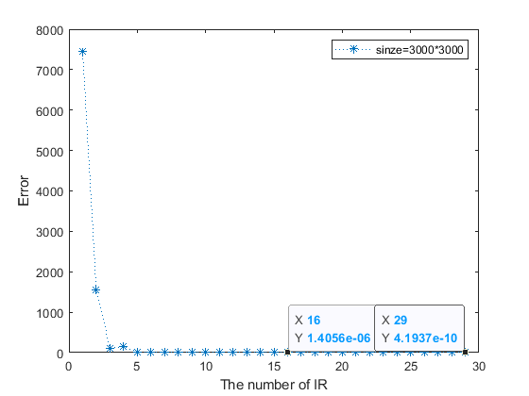
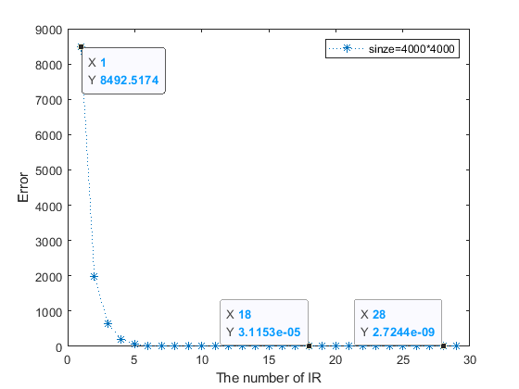
Matlab实现及测试分析
IR的次数增加，残差减小，尤其是前几次减小得很明显，可见IR算法是有效的。

Slide 9
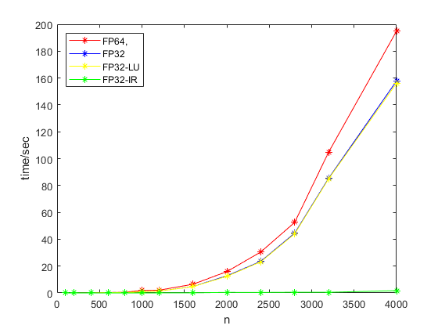
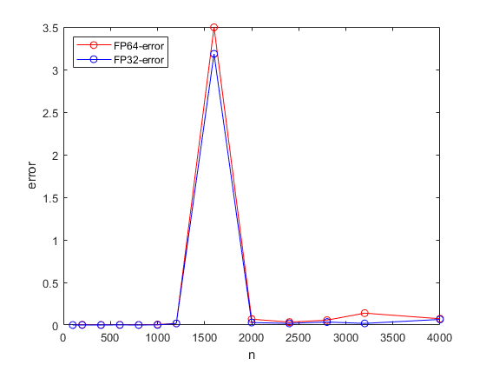
Matlab实现及测试分析
两种精度下，随矩阵增大所需要的时间
两种精度的残差(均方根),FP32为经过迭代后的误差

Slide 10
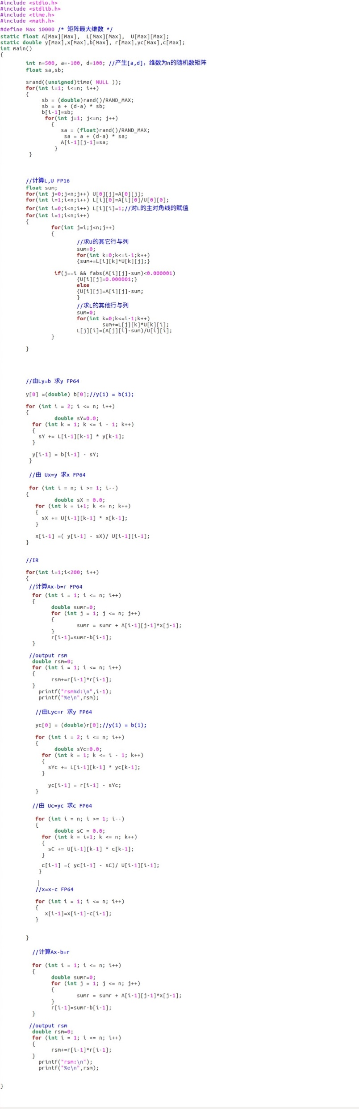
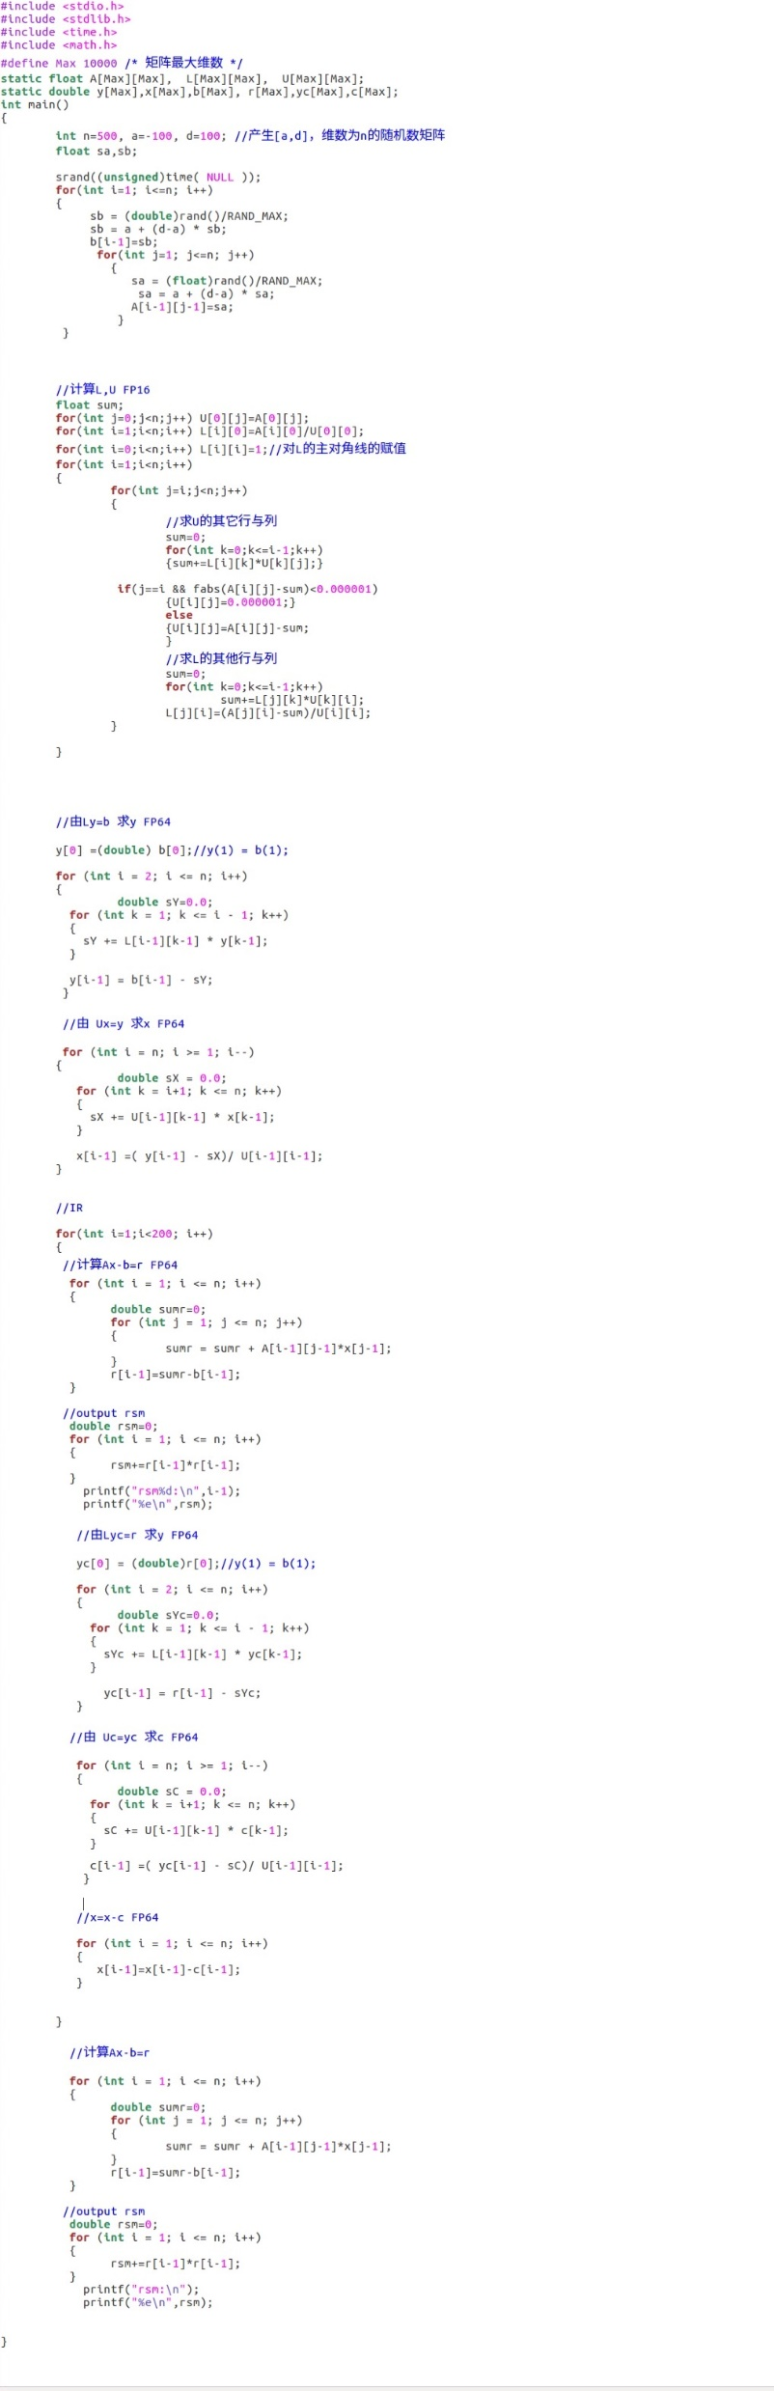
C语言的实现及测试分析

Slide 11
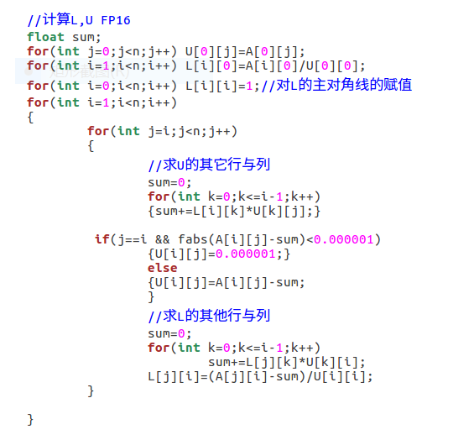
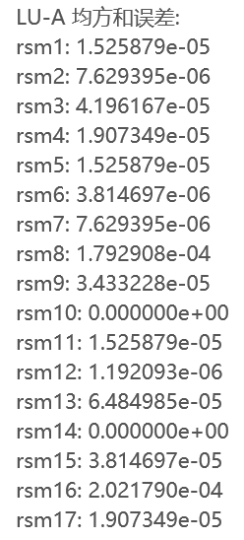
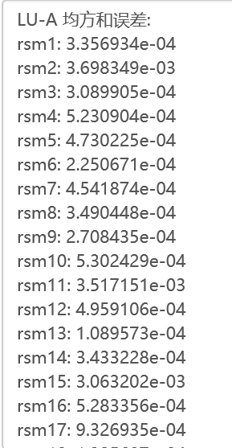
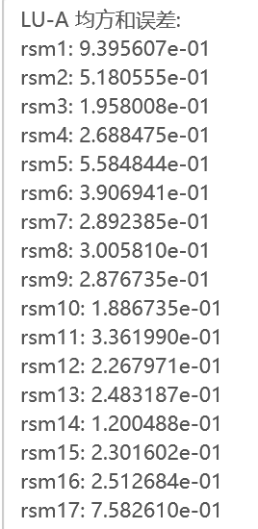
LU分解算法的正确性测试(C语言)
4*4
10*10
100*100
针对主元可能为零的奇异情况，用float的最小精度代替0。

Slide 12
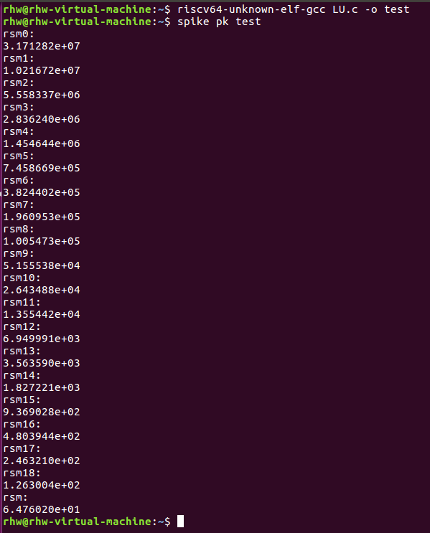
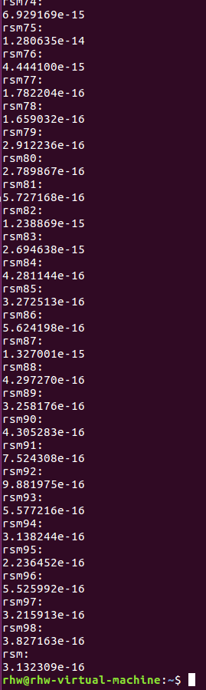
迭代优化的可靠性（spike 仿真器）
1000*1000经迭代优化后的残差（用均方根估计）结果如图。
从第1次迭代到第77次迭代，残差一直在减小，从10^7减小到10^-16,直到达到浮点运算的最小精度附近，可以看出迭代优化的有效性。

Slide 13
半精度乘加单元
写出Verilog后调用
如何调用？
2. 修改chisel代码/添加chisel代码
需要跑出波形，观察原来乘加单元的数据流动

Slide 14
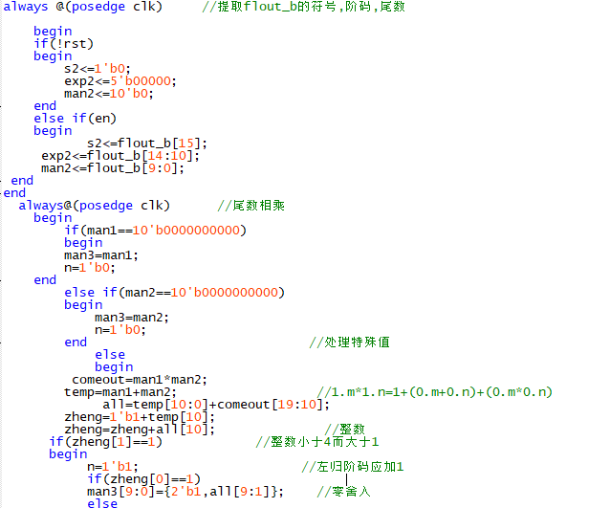
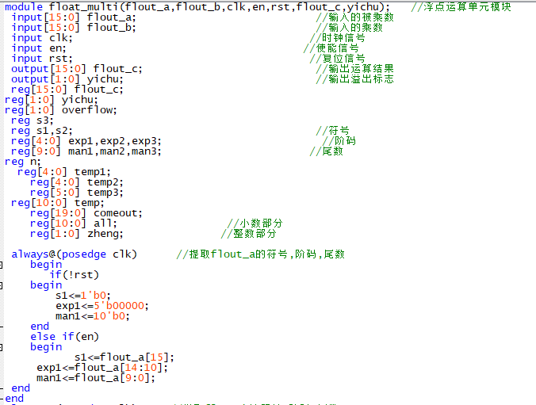
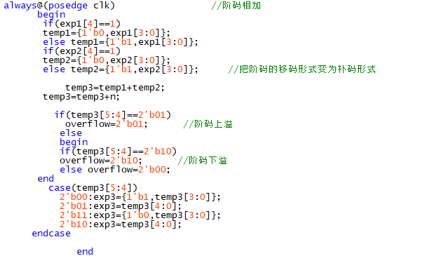
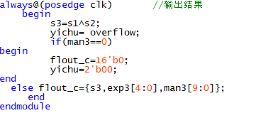
16位乘法器Verilog

Slide 15
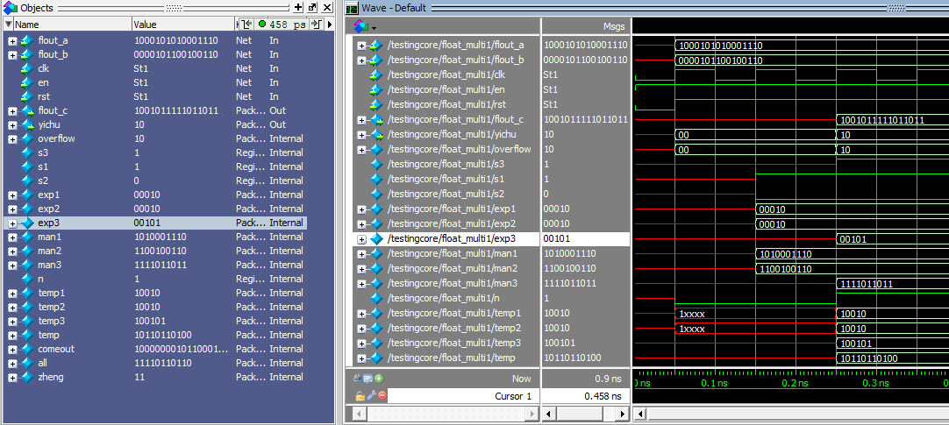
16位乘法器Verilog

Slide 16
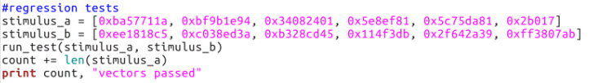
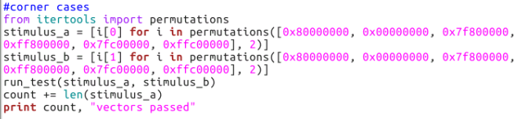
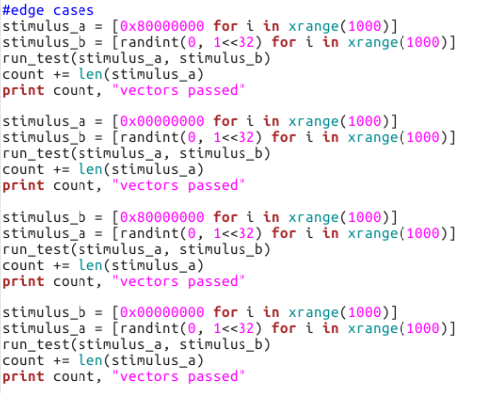
测试乘法器

Slide 17


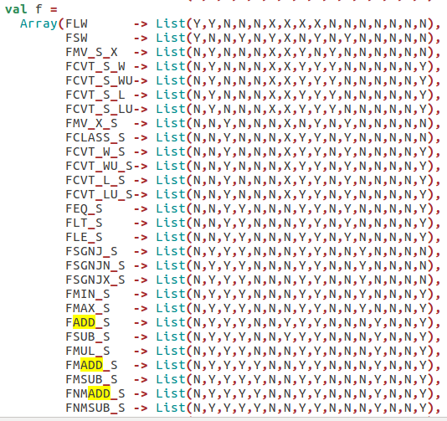
半精度乘加单元
在rocket-chip目录下找到有关浮点数操作的文件
在代码中，出现了有关浮点数的一些参数定义
截图为32位有关参数，但是由于不知道这些参数具体代表什么，因此无法放入16位的乘法器

Slide 18
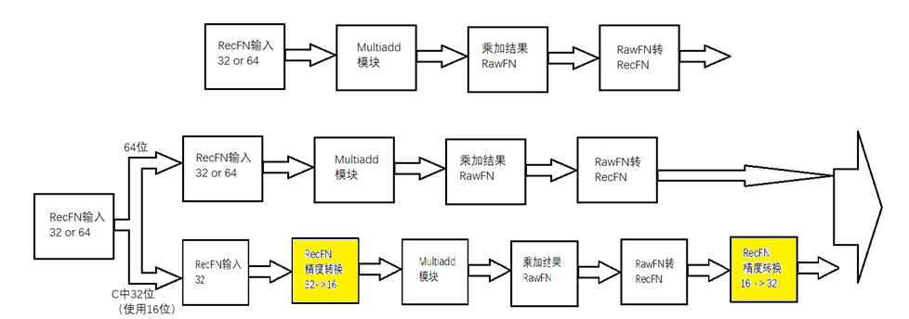
置换32位

Slide 19
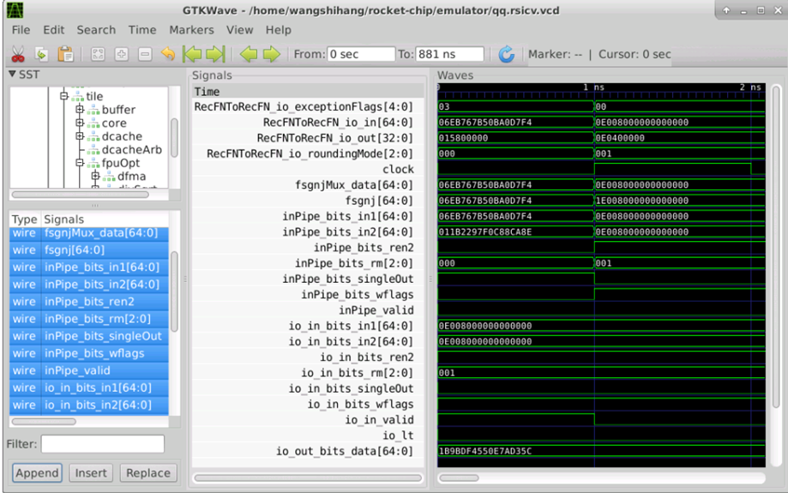
生成波形
1. Make修改后的rocket-chip硬件
2. 生成.riscv文件
在benchmarks中执行命令make，得到.riscv
将.riscv文件移到rocket-chip/emulator文件夹
执行指令
运行生成的VCD文件

Slide 20
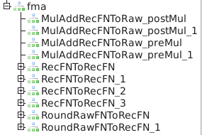

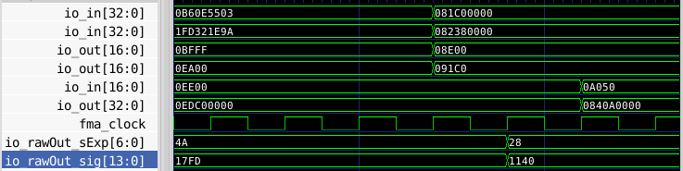
置换32位
试验一个浮点数乘浮点数的代码
此recFN转换成十进制和结果的误差很小
浮点乘法代码试验

Slide 21
问题
Rocket-chip不支持浮点数打印，即使是转换为int也无法打印，但是由于算法c代码在其它所有平台上都跑出了正确的结果，并且修改后的硬件成功计算了16位浮点乘加，可以认为它也成功计算了混合精度算法。
Rocket-chip不支持随机数（随机数靠系统时间产生）。因此大矩阵的创建较为困难。
Rocket-chip运行速度很慢，对于100*100的矩阵，已经验证可以运行，但是1000*1000及更大的矩阵还没跑出。

Slide 22
本项目中的浮点表示法

Slide 23
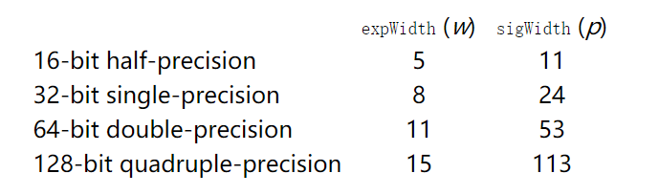
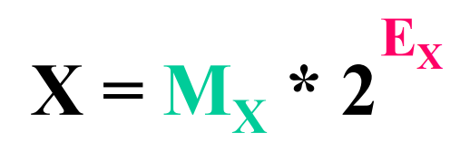
Standard Formats
上面Mx表示尾数，Ex表示阶码，在IEEE标准中，阶码用移码，基为2，尾数用原码
注：符号位取反的补码，引入的目的是为了保证浮点数的机器零为全0

Slide 24
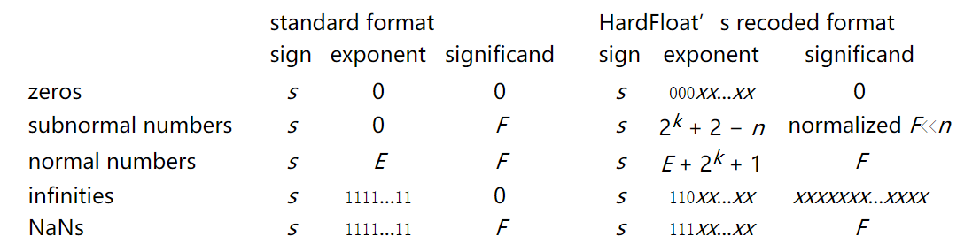
Recoded Formats
与standard formats相比，recoded formats的阶码增加了一位，同时normal情况下的阶码由移码转成了原码，方便计算。同时用阶码前3位标记特殊情况，方便了临界值的计算。

Slide 25
Raw Deconstructions
由六部分组成:
isNaN, isInf, isZero, sign, sExp, sig
Raw Deconstruction允许许多不直接与IEEE浮点值相对应的有效编码。通过舍入可以将这些超精确和/或越界值映射到有效IEEE值集(可能导致下溢或上溢)。
Raw格式包含更多的临界条件，Hardfloat中常先将浮点数转为RaW格式作中间计算，再将最终结果转为IEEE标准格式。

Slide 26
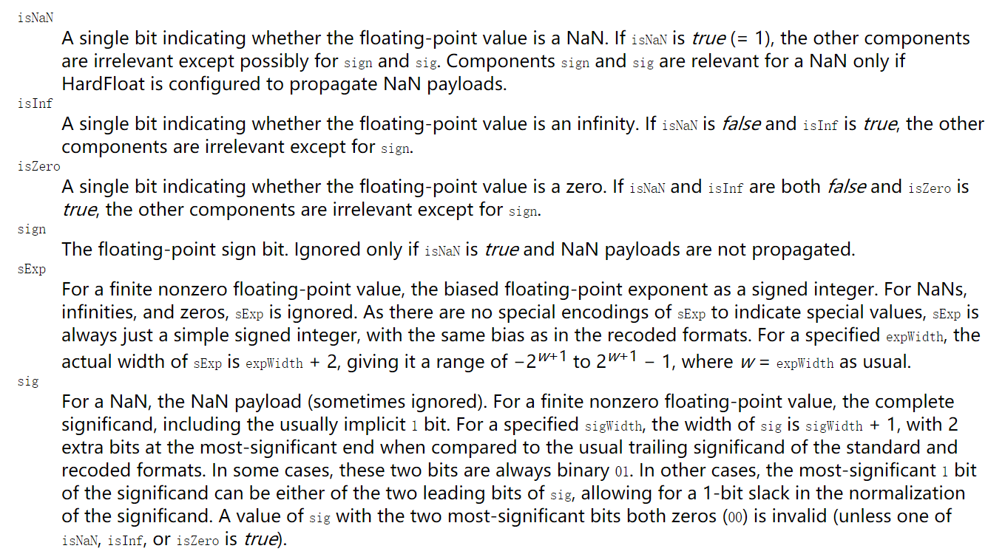

Slide 27
尹宇晨：算法研究，算法测试，硬件修改，硬件测试
王世航：环境搭建，spike pk测试，Luinx系统维护
李凯：Matlab和c语言创建及测试，辅助硬件测试
吴佑林：三种浮点型及其运算实现的研究
杨媛：环境搭建，库文件安装

Slide 28
谢谢！

